Slide 1

文献分享
AI 影像组学
c
影像组学 radiomics
进展期胃癌 AGC
隐匿性腹膜转移 PM
汇报人：莫琰
汇报日期：2020/9/2
Notes:
keywords

Slide 2
1、调研
目录
2、文献
3、讨论

Slide 3
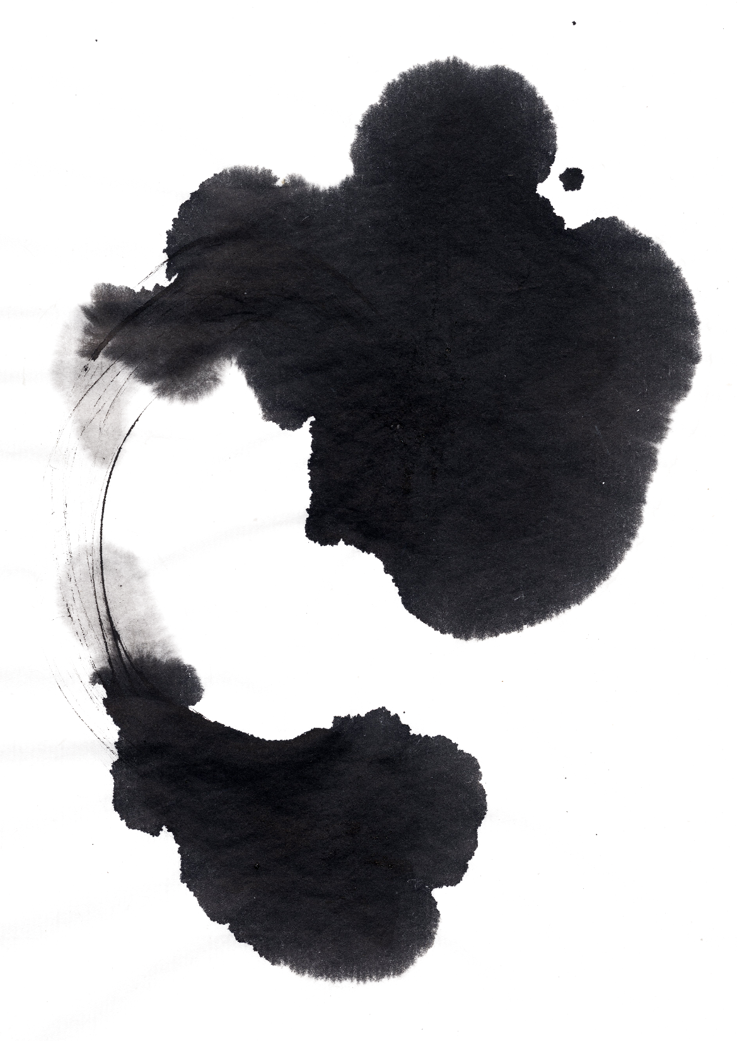
第一章
调研

Slide 4
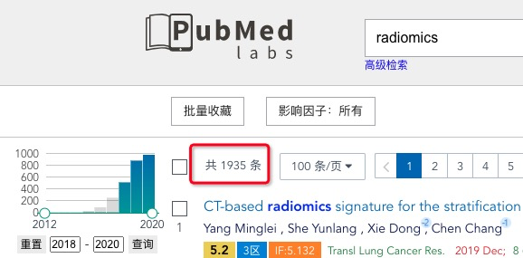

Pubmed检索
radiomics：1935
(2018-2020)
疾病分类、预后评估、风险预测
序号 | IF | 文献
1 | >20 | 7
2 | 10-20 | 43
3 | 5-10 | 167
4 | 3-5 | 504

Slide 5
第二章
文献

Slide 6
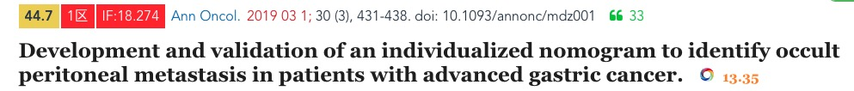
借鉴意义
一
二
三
课题思路
研究流程
分析方法

Slide 7
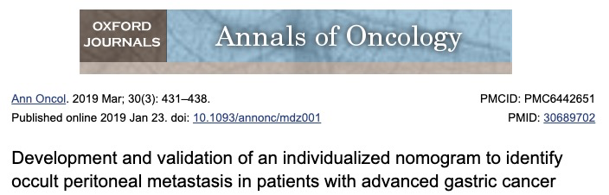

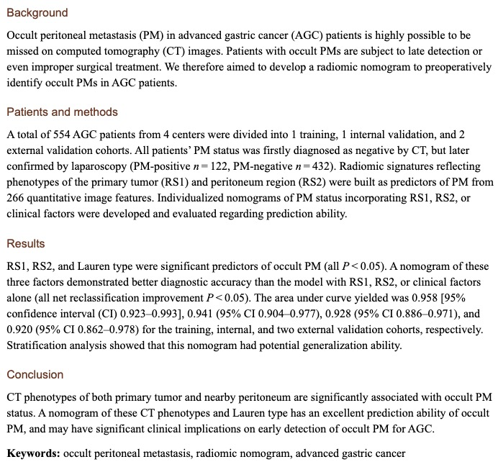

目的：在AGC患者术前建立放射学nomogram以鉴别隐匿性PM。
数据：554名AGC患者
方法：radiomics
训练和验证：4中心：1训练、1内部验证、2外部验证
Conclusion
基于CT表型和Lauren临床分型的列线图对隐匿性PM具有很好的预测能力
Notes:
解释名，多篇文章。

Slide 8
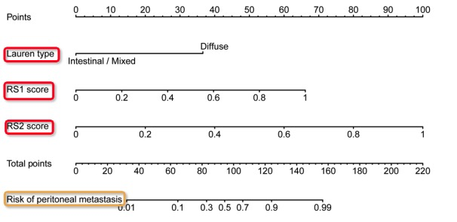
Introduction
临床问题
约10%-30%经CT诊断为PM阴性的进展期胃癌(AGC)患者，在随后的腹腔镜检查中被证实为PM阳性 ------隐匿性腹膜转移
约16.7%的隐匿性腹膜转移未被发现
现状
腹膜转移(PM)发生在53.66%的远处转移性胃癌患者
PM的常规CT特征：包括omental cake, large amount of ascites, obvious parietal peritoneum thickening；
然而大多数征兆通常出现在PM后期
CT检测PM的特异性高，敏感性低(~50%)
至今尚未建立个体化的预测模型
放射组学优势：挖掘隐匿性PM的非典型CT图像特征
因此，此研究开发并验证了一种术前无创预测进展期胃癌患者的隐匿性腹膜转移的放射学模型

Slide 9
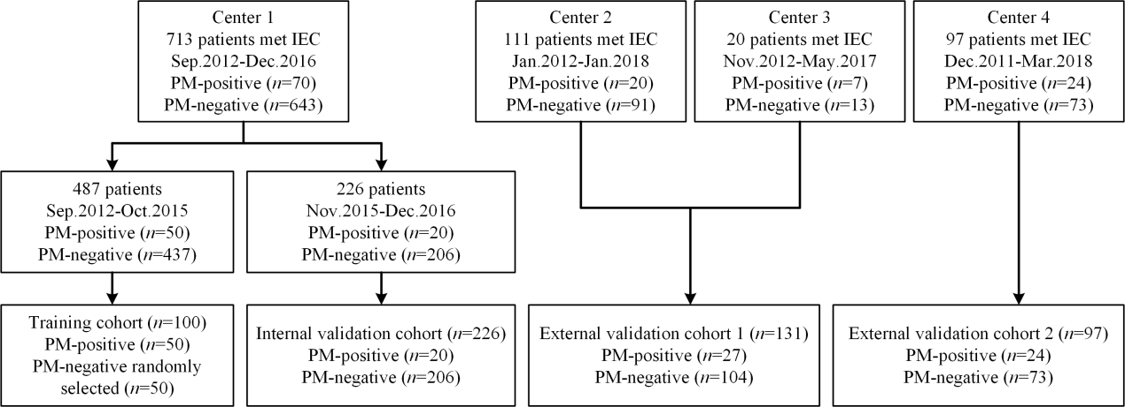
Patients and Methods
Patients：554名患者（隐匿性阳性122例，真实阳性432例）
4中心，1训练（100），1内部验证（226），2 外部验证（131+97）

Slide 10
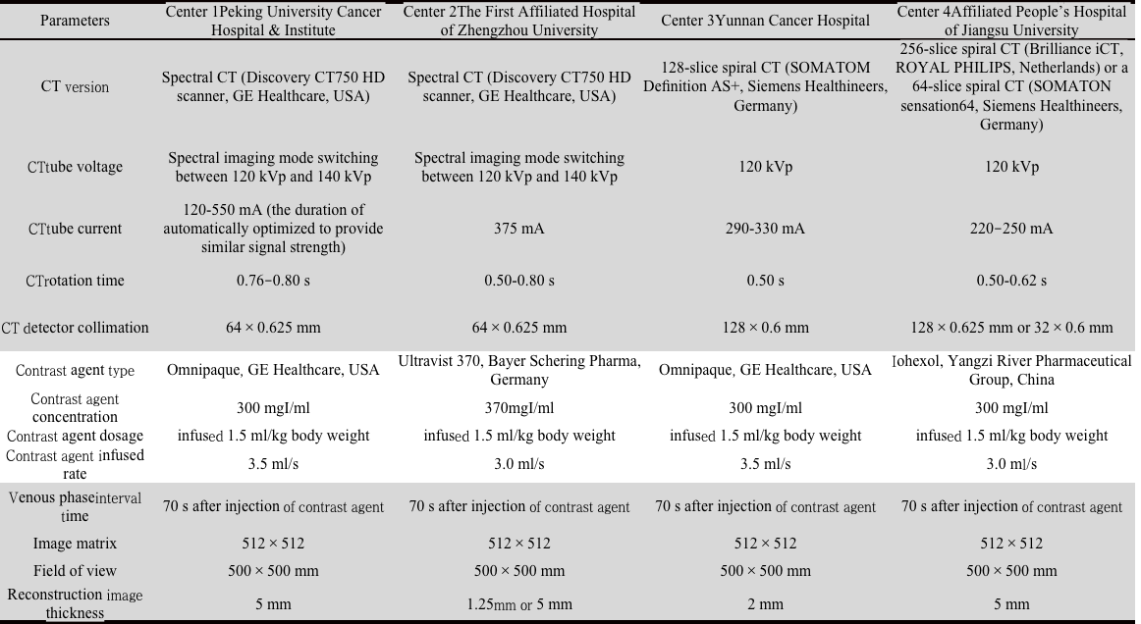
Patients and Methods
CT examination
所有纳入患者：CT诊断为PM阴性，但在腹腔镜检查为PM阳性
增强CT检查，两周内，腹腔镜检查
PM status ascertainment
诊断性腹腔镜检查➡️任何可疑病变 ➡️活检+病理检查➡️确定PM状态

Slide 11
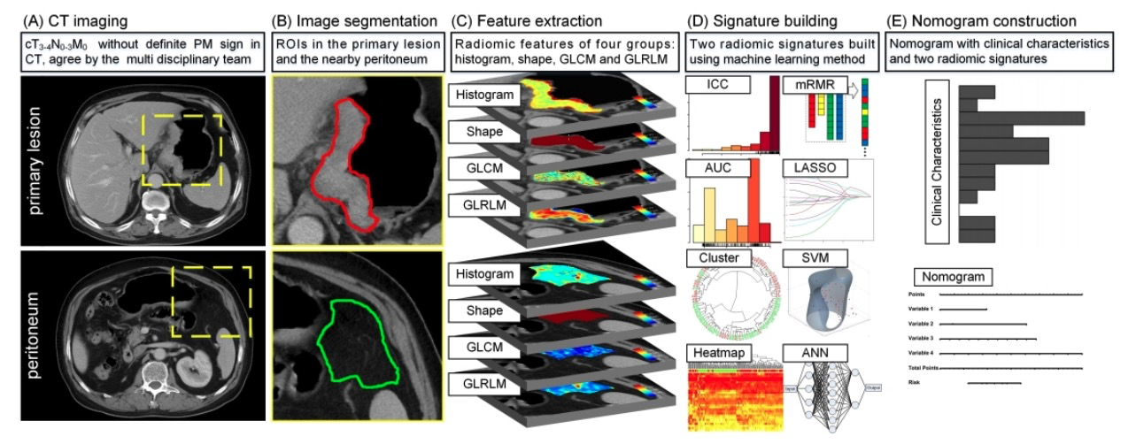
Radiomic signature building
workflow
静脉期CT图分割：ITK-SNAP 手动
ROI-1：所有切片中选择肿瘤面积最大一层进行描绘
ROI-2：选择面积> 2 cm²的一片腹膜区域，最接近原发肿瘤中心的切片进行描绘

Slide 12
Radiomic signature building
每组133特征：直方图，形状，GLCM，GLRLM
无监督聚类+热图：揭示了相似的放射表达模式的患者群及其与PM的关联。
原发性肿瘤+腹膜：特征选择和模型构建
PM预测指标：
RS1：反映原发肿瘤特征的放射学特征
RS2：反映腹膜特征的放射学特征

Slide 13
Radiomic nomogram construction
单因素分析：评估临床特征与PM间关联
连续变量：独立的T检验或Mann-Whitney U检验
分类变量：Fisher精确检验或χ2
多变量逻辑回归：选择独立的PM预测因子
（放射学特征+重要的临床特征）
建立：
1）具有放射+临床特征的放射线列线图
2）仅包含临床特征的临床模型
Statistical analysis
R
MATLAB 2017
双向P值<0.05：统计学显著

Slide 14
Radiomic nomogram evaluation
ROC曲线：评估放射线列线图的准确性;
AUC、敏感性、特异性
DeLong检验：训练、验证队列的比较
NRI：比较放射线列线图和临床模型之间的性能
NRI =(灵敏度test2+特异度test2)- (灵敏度test1+特异度test1)，重分类改善指标
评估放射学列线图：校准曲线和Hosmer-Lemeshow测试
评估放射线诺模图的临床实用性：量化不同阈值概率下的净收益，决策曲线分析
队列组不平衡：每组1000次自举重采样

Slide 15
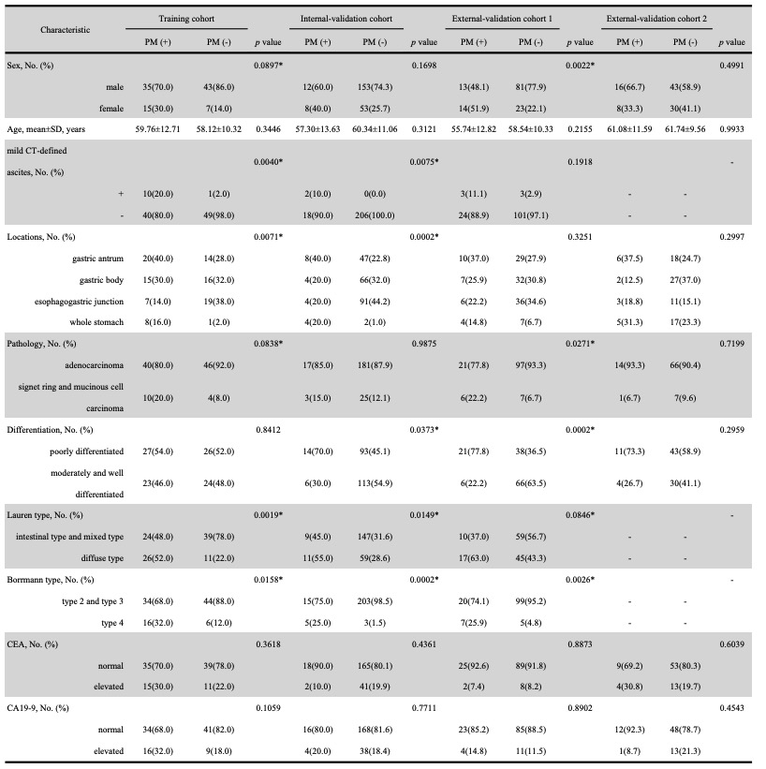

结果
Clinical characteristics
单因素分析
P<0.05
轻度ct确定腹水、肿瘤位置、Lauren类型和Borrmann类型与PM显著相关

Slide 16
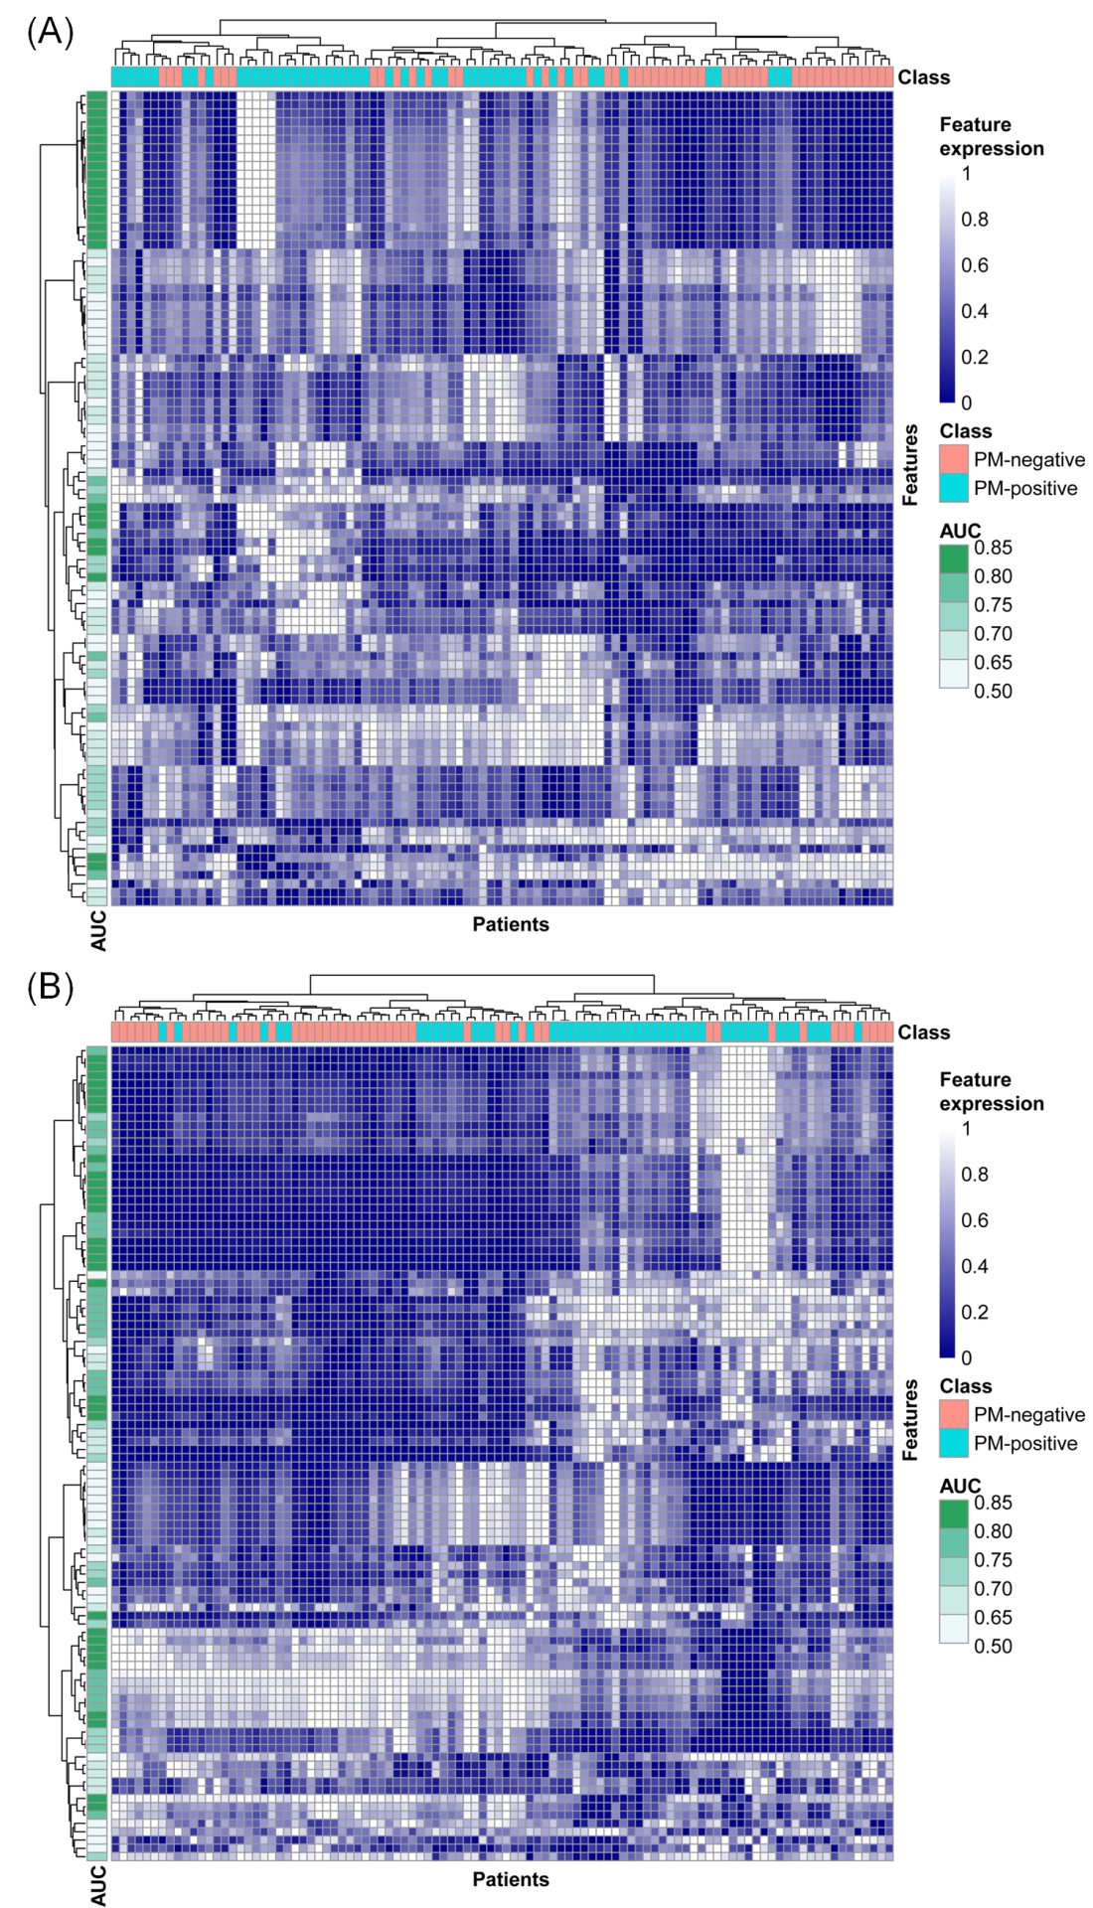
结果
Feature Selection and Radiomic Signature Building
特征选择：93个来自原发肿瘤(ROI-1)，98个来自腹膜(ROI-2)；各选前20
热图：特征+无监督聚类；这些特征与PM显著关联

Slide 17
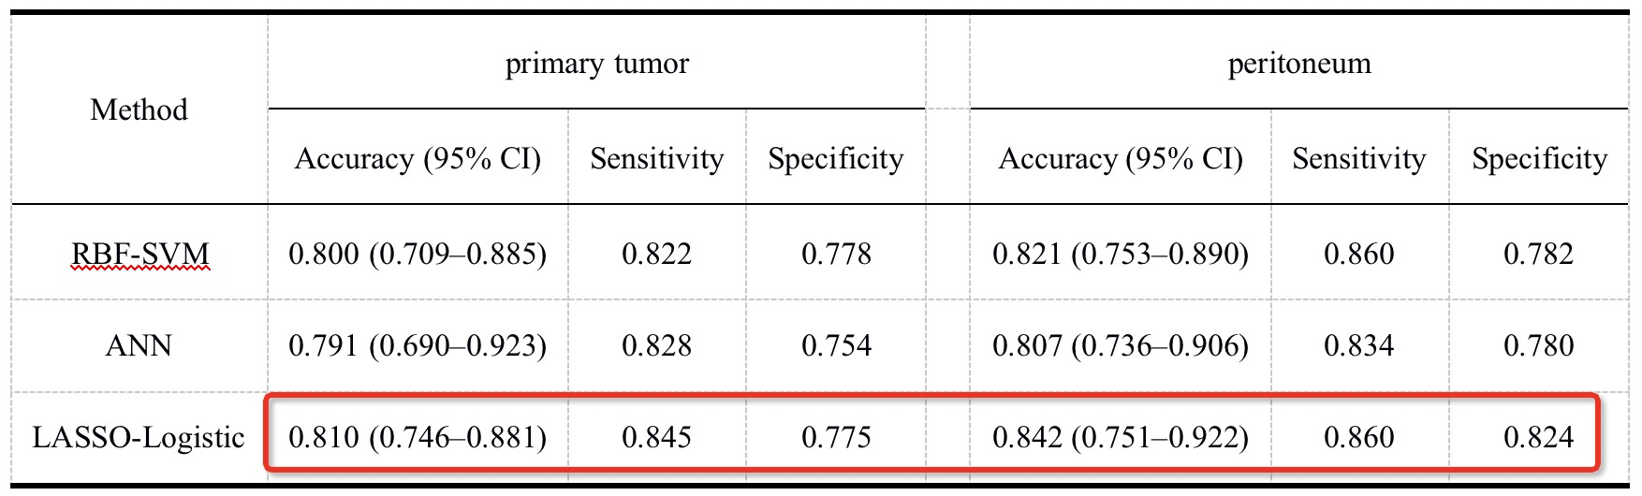
结果
Feature Selection and Radiomic Signature Building
三种构建特征：LASSO-logistic回归模型表现最好
L1-正则化

Slide 18
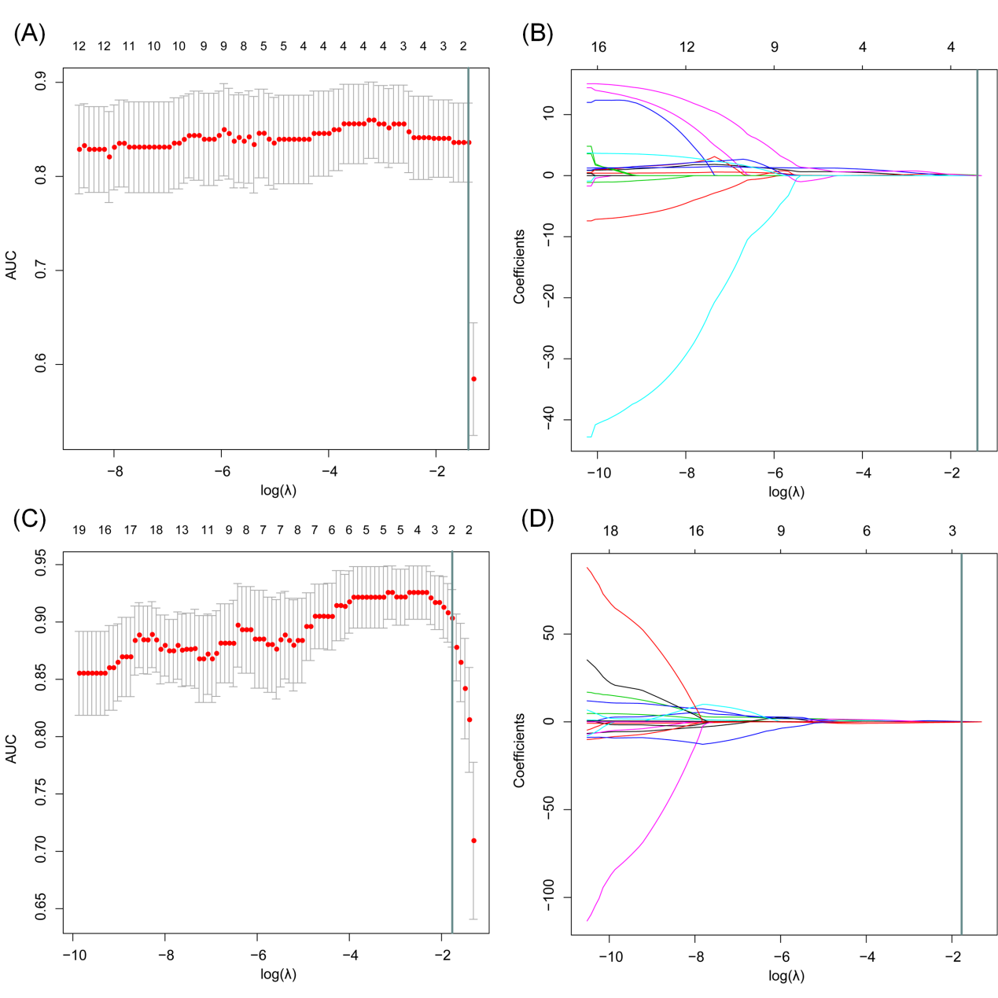
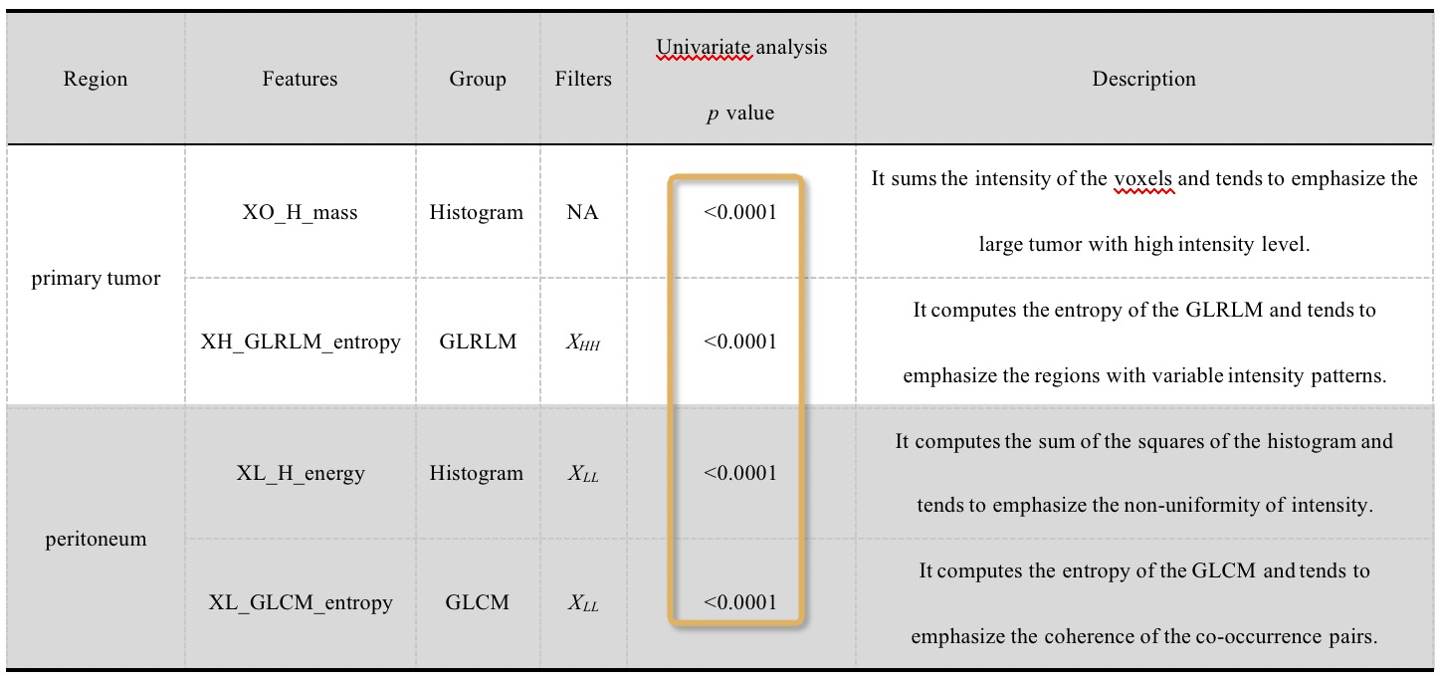
LASSO回归模型
特征：原发肿瘤----RS1+腹膜---RS2
在PM阳性和PM阴性组间有显著差异 (独立t检验 p<0.0001)

Slide 19
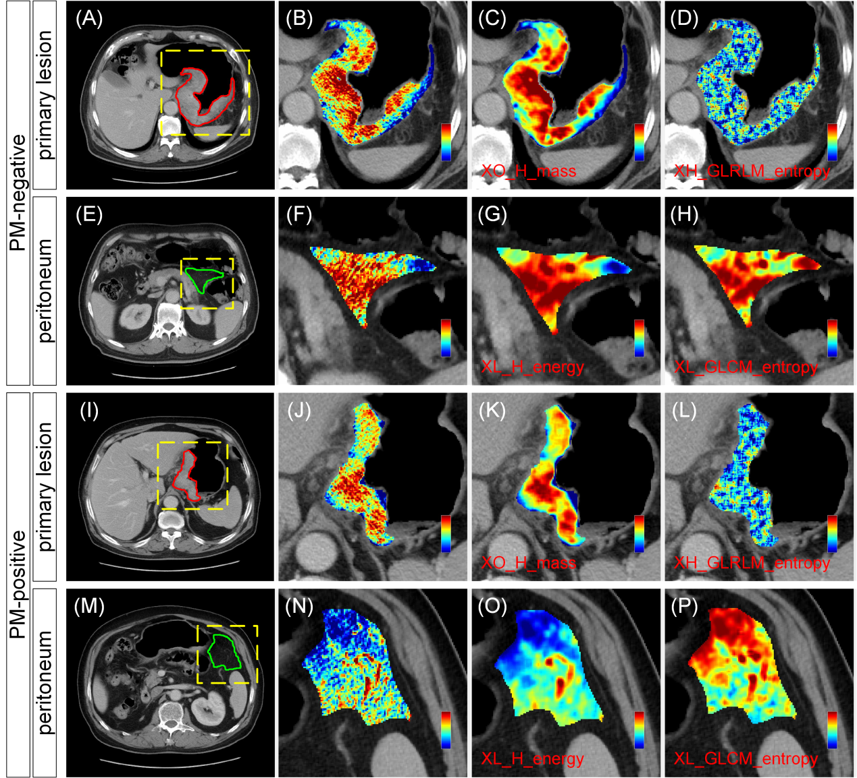
PM阳性/PM阴性

Slide 20
结果
Feature Selection and Radiomic Signature Building
一致性检验：排除放射科医生选择最大层面影响
30例随机样本
ROI-1和ROI-2层面选择的放射特征进行一致性检验
发现放射特征在层面选择中具有良好的一致性

Slide 21
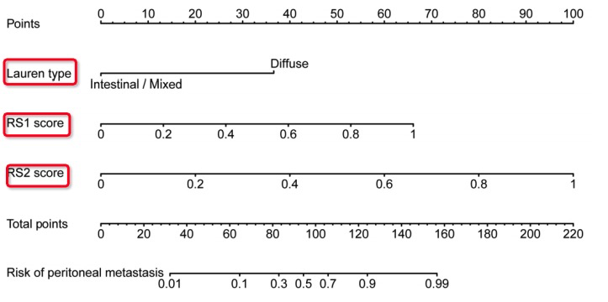
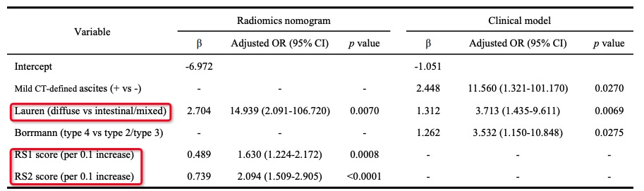
结果
Radiomic nomogram construction and validation
多变量分析：临床特征+放射特征
重要预测因子：Lauren类型、RS1和RS2 ➡️ nomogram

Slide 22
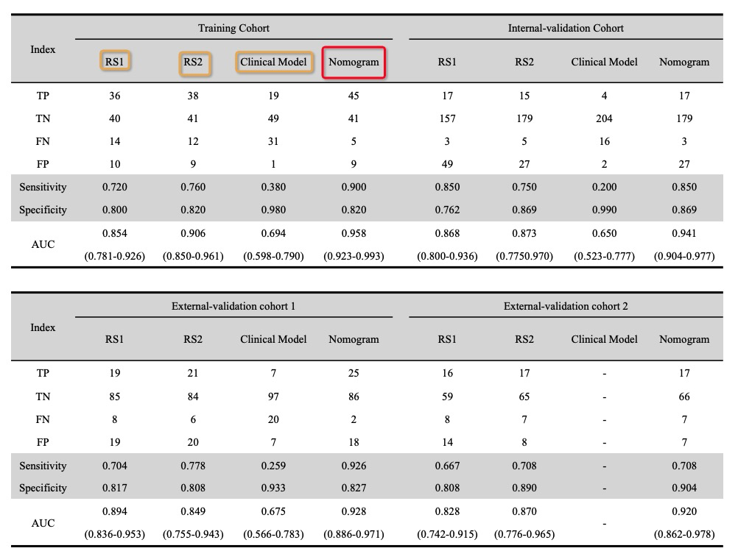
Radiomic nomogram validation

Slide 23
NRI：nomogram在内部验证NRI=0.460, p=0.0008)和外部验证1 (NRI=0.454, p<0.0001)中比纯临床特征模型具有更好的预测性能
自举bootstrapping验证：nomogram在内部验证和外部验证中得到较高的auc值，分别为0.936 (95%CI 0.926-0.946)、0.925 (95%CI 0.913-0.937)和0.917 (95%CI 0.906-0.928)
评估是否过拟合：对nomogram的ROC曲线进行Delong检验，结果显示训练队列与三个验证队列的ROC曲线差异无统计学意义，p值分别为0.4995、0.2948和0.2755
Radiomic nomogram validation
Notes:
自举抽样：放回式抽样

Slide 24
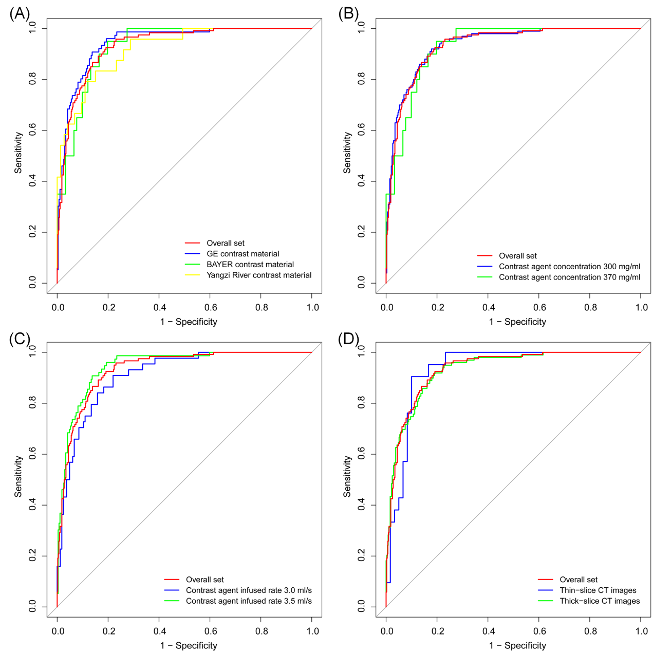
ROC曲线

Slide 25
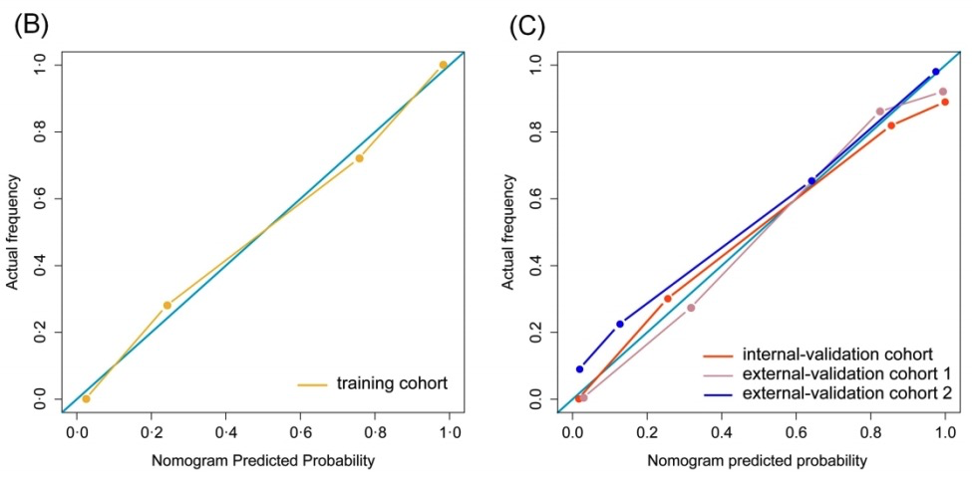
nomogram校准曲线显示：预测与观察间有良好的一致性

Slide 26
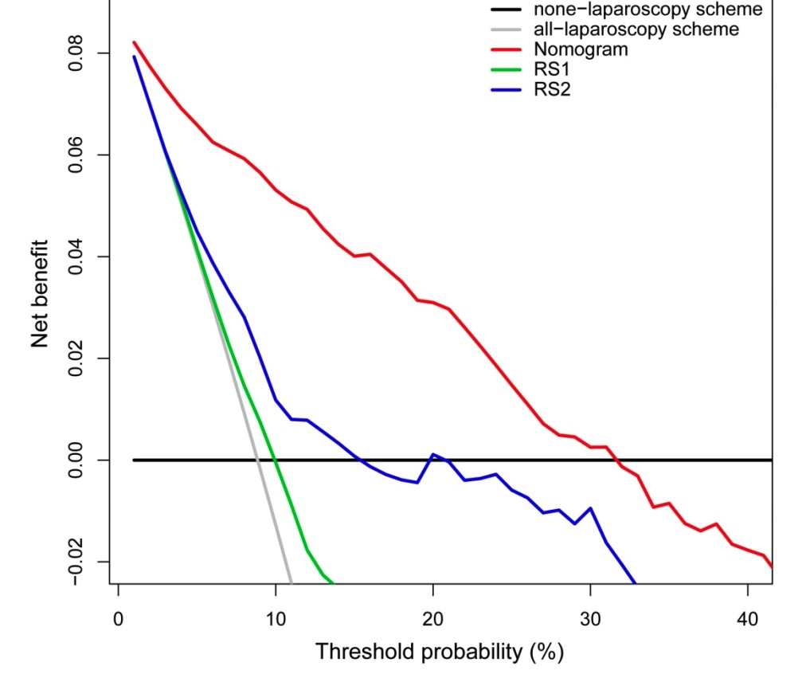
Clinical use
决策曲线
比较nomogram、全腹腔镜和非腹腔镜方案的效益
阴
阳

Slide 27
Discussion
1）建立了一个基于CT表型和Lauren类型的放射学序列图来预测隐匿性PM。在AGC的个体化治疗方面，提出的nomogram在临床实践中有很大的应用潜力。
2）隐匿性PM不仅与肿瘤本身有关，而且与其附近腹膜的表型也有关。
3）推测这些特征反映了腹膜微环境的临床前改变，乳斑区游离癌细胞的增殖，以及血管内皮生长因子驱动的腹膜血管生成，这可能是腹膜区异质性变化的原因。
原发性肿瘤的高XH_GLRLM_entropy与高PM可能性相关，反映了肿瘤的异质性，强度模式越复杂，肿瘤的异质性和侵袭性就越高，PM发生的可能性就越高。XO_H_mass的特征倾向于强调大的肿瘤，强度高，可以提供肿瘤的分期信息，对PM有较高的诊断意义。利用XL_H_energy和XL_GLCM_entropy这两个特征来反映腹膜的异质性。GLCM_entropy高的腹膜对肿瘤转移敏感，且均匀性低，异质性高。

Slide 28
研究局限性
1）单片(2D)勾画出roi，可能无法代表整个肿瘤或腹膜，从二维图和三维图中提取的放射体特征可能会受到影响，特别是纹理特征。因此，整个肿瘤或腹膜的三维分析需要进一步研究。
2）nomogram中的Lauren类型根据内镜活检标本确定，但活检标本与手术标本之间的Lauren分类可能有轻微的不一致，也应加以研究。
3）回顾性数据集建立nomogram，无法获得一些最初临床因素，如CA125, HER-2，信息的准确性可能存在问题。

Slide 29
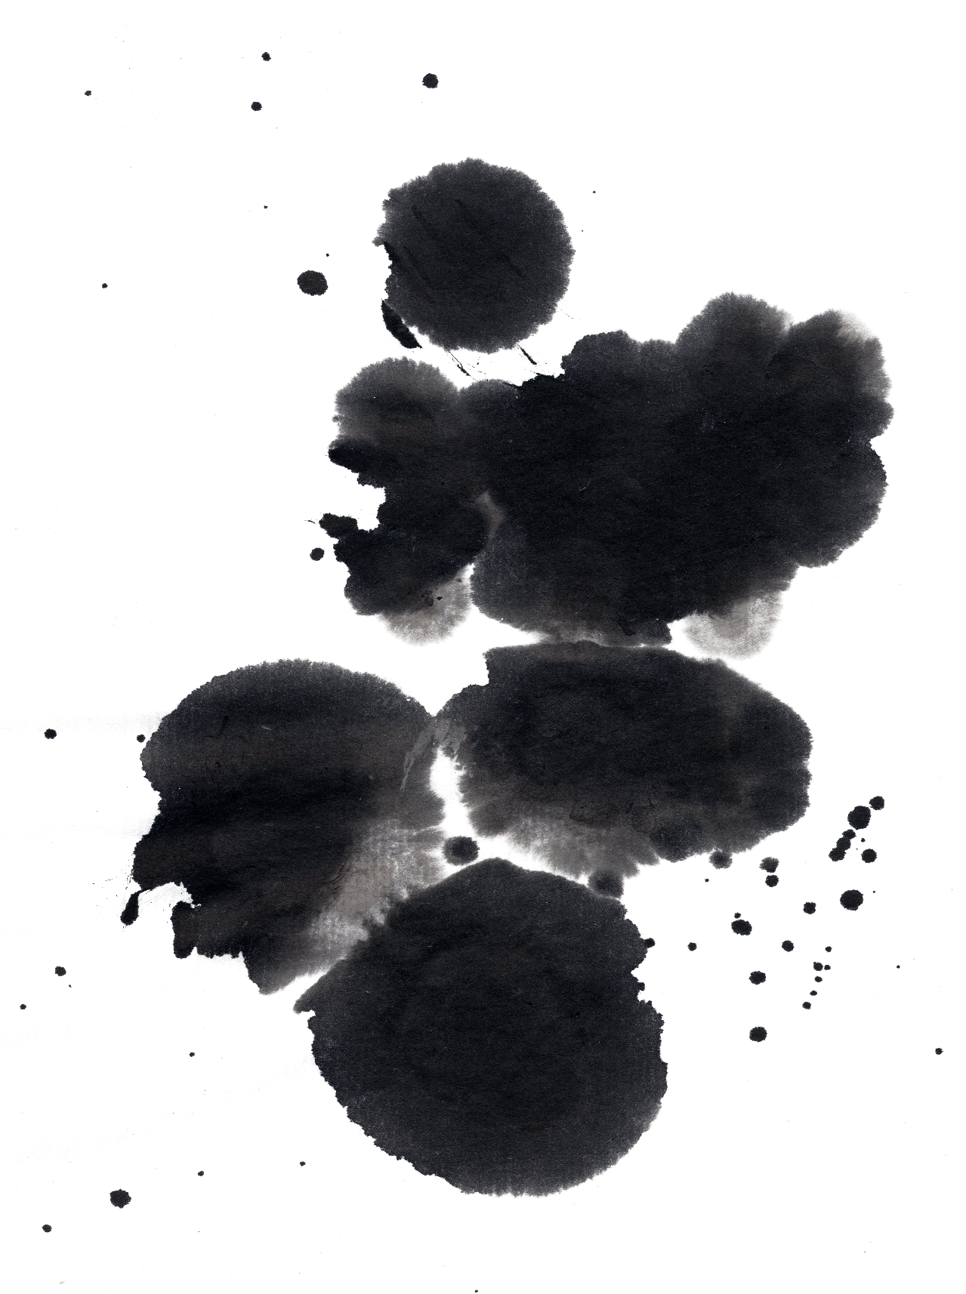
第三章
讨论

Slide 30
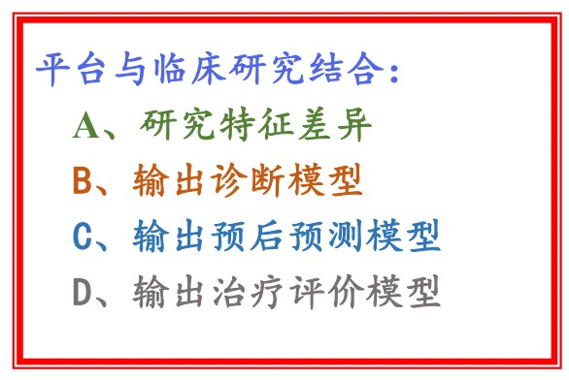
1、数据：入组选择
2、分析流程
3、可视化图表
4、疾病研究：细化切入点
启示
1、平台功能：
ROI勾画、组学特征提取和筛选
单因素分析、多因素回归、lasso回归
ROC曲线、决策曲线、AUC\特异性、敏感性、nomogram
机器学习模型、深度学习网络、DeLong检验
2、研究方向
科研平台+研究

Slide 31
谢谢

